Slide 5
ЗНАЧЕНИЕ ОЦЕНКИ
Главная цель оценки – стимулирование успеха. Ученику, как и любому человеку нужен успех. Если сделать восхождение по ступеням познания успешным – перед нами благодарный, а самое главное состоявшийся ученик.

Slide 6
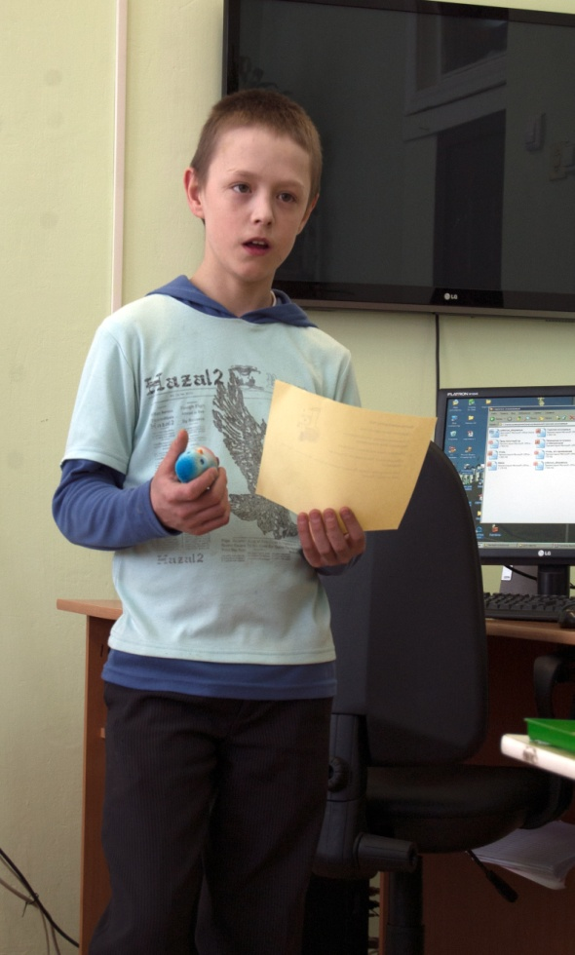
ЗНАЧИМОСТЬ ОЦЕНКИ
Главными в оценочной деятельности являются три вопроса:
что оценивать,
как оценивать,
с какой целью оценивать
работу ученика на уроке.

Slide 7
Оценке учителя всегда предшествует
самооценка ученика. Учить ребенка
самооценке – наиважнейшая
задача на современном уроке.
Поэтому оценка должна:
стимулировать ученика
побуждать ученика к
саморефлексии,
всегда давать надежду
старательному ученику

Slide 8
НАКОПИТЕЛЬНАЯ ОТМЕТКА
Накопительная система оценок в отличие от констатирующего оценивания относится к «формирующему» оцениванию, которое создает дополнительную мотивацию учащегося, способствует развитию навыков самоорганизации.

Slide 9
Накопительная отметка
Критерии накопительной системы
За нахождение и исправление ошибки 3 балла
За нахождение ошибки 1 балл
За дополнение ответа 1 – 2 балла
За вопрос по теме 1 – 3 балла
КРИТЕРИИ НАКОПИТЕЛЬНОЙ ОТМЕТКИ
«5» 6 - 8 баллов
«4» 4 - 5 баллов
«3» 3 балла

Slide 10
Работа над накопительной отметкой

Slide 11
ВОПРОСЫ отвечающему ПО ТЕМЕ

Slide 12
Тема: «Скелет головы - череп» Максимаальное количество баллов – 8 баллов минимальное количество баллов - 3 баллов
Фамилия | Лицевой отдел черепа | Мозговой отдел черепа | Дид.карточка (оценка) | Ошибки | Допол нения | Вопросы по теме | Итого
1. Роман Б. |  |  | 3 |  |  |  | 3 балла
2. Эльвира Г. |  |  | 4 |  | 1 | 2 | 7 баллов
3.Павел Г. |  |  | 4 |  | 1 | 1 | 6 баллов
4. Денис Ж. |  |  | 4 |  |  | 1 | 5 баллов
5. Влада Е. |  |  | 5 |  | 1 | 1 1 | 8 баллов
6.Александра К. | 5 |  | 5 |  |  | 1 2 | 8 баллов
7. Андрей К. |  |  | 3 |  | 1 | 1 | 5 баллов
8.Александр Л. |  |  | 2 |  |  | 1 | 3 балла
9. Анастасия Н. |  | 4 | 5 |  |  | 1 1 | 7 баллов
10.Эдуард С. |  |  | 3 |  |  |  | 3 балла

Slide 13
Ответ с комментарием

Slide 14
Тесты с цветовым маркером
Оценка должна:
Способствовать развитию адекватной самооценке,
Способствовать тому, чтобы процесс обучения был сознательным процессом со стороны ученика.
Тест на «5 »

Slide 15
Тест на «4»
Данная классификация теста позволяет учащимся выбрать задание в соответствии со своим уровнем подготовки и более адекватно оценивать свои знания.

Slide 16
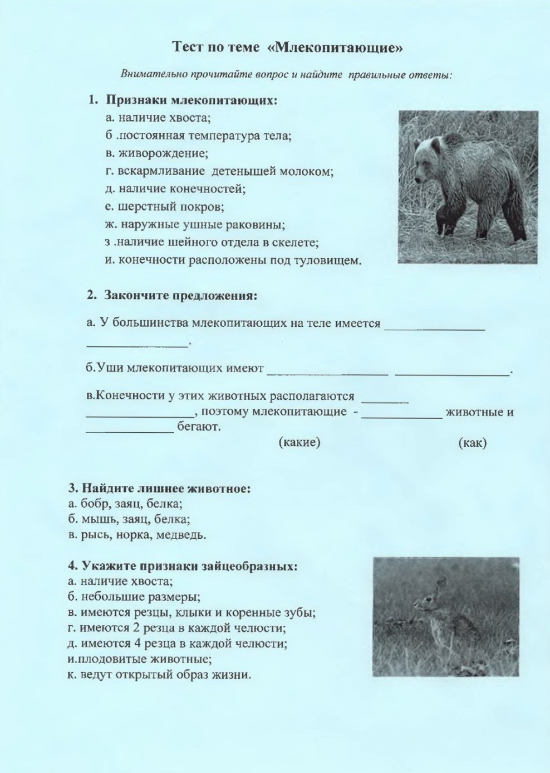
Тест на «3»
Работы, выполненные с недостаточным количеством баллов, могут выполнены заново- полностью или частично, по решению учителя
У учащегося в ходе урока есть возможность улучшить свой результат, получив дополнительное задание.

Slide 17
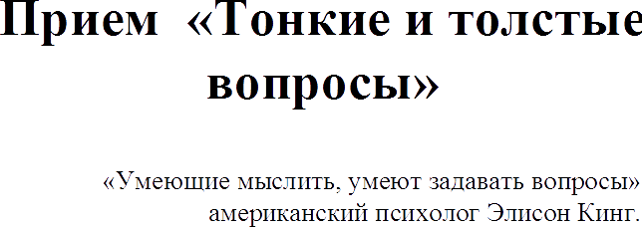

Slide 20
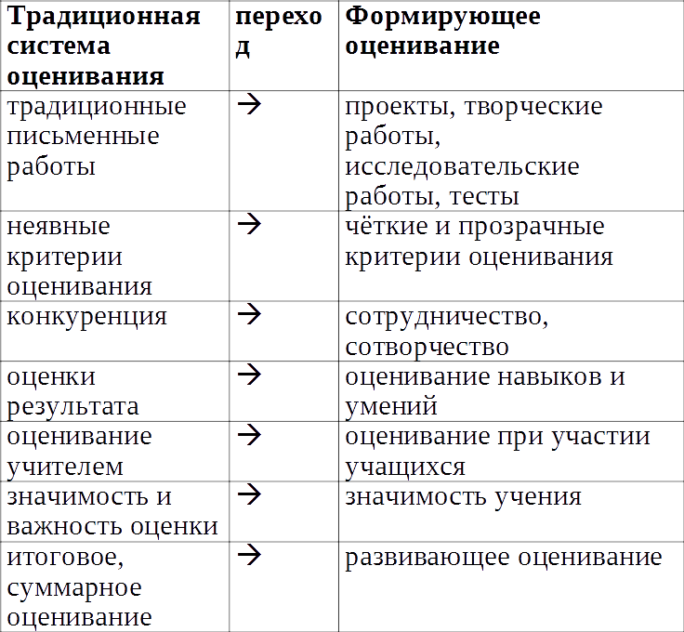

Slide 21
Красный – я не совсем уверен в необходимости такой работы
Зеленый – мастер- класс был полезным, но я не все понимаю
Желтый – мастер-класс был эффективным было комфортно участвовать в его проведении

Slide 22
От писателя остаются – книги,
От художника – картины.
От каждого яркого думающего учителя остается его неповторимый опыт.
Я желаю вам, чтобы ваш опыт был бесценным!

